Slide 1

珠三角水资源配置
——数据分析及可视化
指导：张双俐
小组成员：李文妍 杨晶
Notes:
老师们好！我们小组的项目是珠三角水资源配置的数据分析及可视化。我们的小组成员是李文妍和杨晶，本项目是在张双俐学姐指导下进行的实验室项目。

Slide 2
CONTENT
目录
01
项目背景
02
机器学习原理介绍
Project Background
Machine Learning
03
需求分析
04
概要&详细设计
Requirement Analysis
System Architecture
05
团队合作
06
原型展示
Teamwork
Prototype Display
Notes:
下面我们将从项目背景、机器学习原理、需求分析、概要和详细设计、团队协作六个方面来介绍我们的项目。

Slide 3
1
项目背景
Brief introduction of our project
Notes:
首先是我们的项目背景

Slide 4
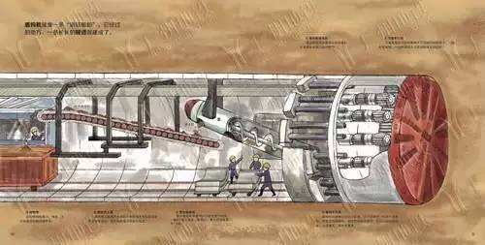
项目简介
PROJECT INTRODUCTION
盾构法：
对环境影响小，开挖效率高 施工关键：
根据不同的地质条件合理选择掘进参数
现存问题：
依靠人工经验和操作手册，缺乏科学性
机器学习算法优化
Notes:
本项目的主题是泥水盾构掘进参数优化，因为随着城市化的快速发展，对地下空间的合理开发利用已成为扩大城市容量和功能的有效途径，而盾构法施工由于它特有的优点，在各类地下施工建设中得到广泛应用。
为保证泥水盾构安全高效掘进，施工者需要根据不同的地质条件合理选择掘进参数，但以往盾构在掘进过程中的掘进参数选择及调整主要依靠人工经验和操作手册，面对复杂多变的地质条件，掘进参数选择缺乏科学依据，无法与地质条件相匹配。
同济大学土木工程学院以珠三角水资源配置工程为研究对象，通过不同的机器学习算法和优化算法，研究泥水盾构掘进参数的优化及决策方法。本项目即为对珠三角水资源配置工程相关掘进数据和机器学习优化结果的可视化分析展示。

Slide 5
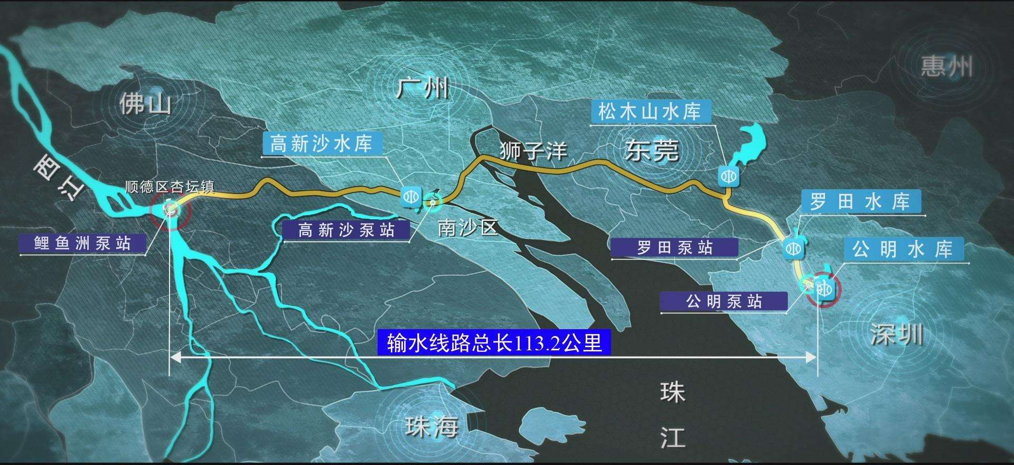
项目简介
PROJECT INTRODUCTION
珠江三角洲水资源配置工程
总长113千米
投资354亿元
年供水量17亿立方米
36台盾构机同时施工
Notes:
本项目，即珠江三角洲水资源配置工程，是国务院部署的172项节水供水重大水利工程之一，也是迄今为止广东省历史上输水线路最长、投资额最大、受水区域最广的水资源调配工程。目前全线地下有36台盾构机同时掘进施工。

Slide 6
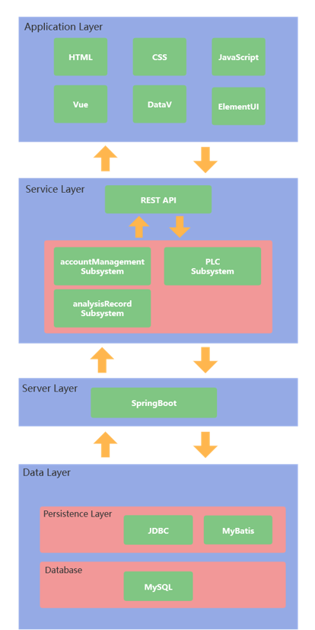
项目架构
PROJECT LAYERS
本项目服务器端设计以实现各模块间的低耦合及模块内部的高内聚为导向，分为四个层 ：应用层（ApplicationLayer）、业务层（ServiceLayer）、数据层（DataLayer）以及服务层（ServerLayer）
Notes:
下面介绍一下我们的项目架构。我们的项目主要分为四个层。
应用层：主要包含了当前web前端的技术需求。采用Vue框架，并通过ElementUI、DataV、ECharts等组件库构造快速动态的大屏数据展示页面。
业务层中按照对应的子系统进划分为：账户管理子系统、PCL数据采集子系统、分析记录存储子系统。之后随着业务需求更新可增加其他业务子系统。
数据层：主要实现的是本平台数据库的访问和配置。而底层数据库则用到了关系型数据库 MySQL。
服务层：基于SpringBoot进行开发，定义了若干API接口。负责对用户的 http 请求作出响应。

Slide 7
2
机器学习原理介绍
Machine Learning
Notes:
第二部分是对于项目中机器学习原理部分的介绍

Slide 8
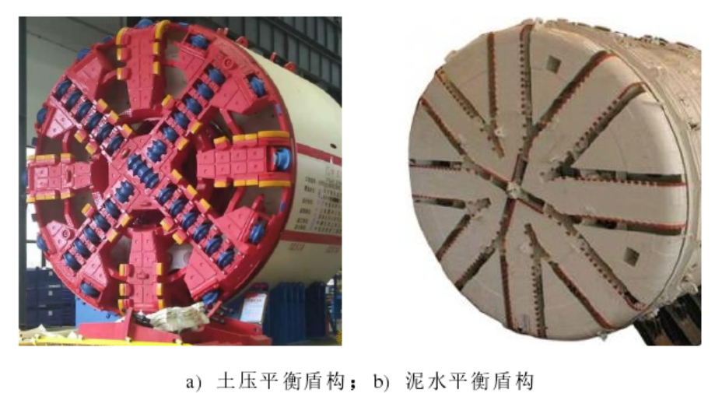
文献阅读
PAPER READING
《基于机器学习算法的盾构掘进地表沉降预测及控制》
——了解盾构机的分类
盾构隧道通过盾构机沿隧道设计的轴线推进并开挖土体形成，盾构隧道施工机具可分为（1）土压平衡盾构（2)泥水平衡盾构。本项目采用的泥水平衡盾构法隧道施工。
Notes:
文献阅读部分包括两篇核心论文，第一篇就是这里的《》，我们了解了盾构机的分类，本项目采用的泥水平衡盾构法隧道施工，是在盾构的前部设置隔板，与刀盘之间形成泥水舱，向开挖面前方注入泥浆，形成不透水泥膜，保持水压力，来平衡开挖面上的土水压力，进而维持开挖面的稳定。

Slide 9
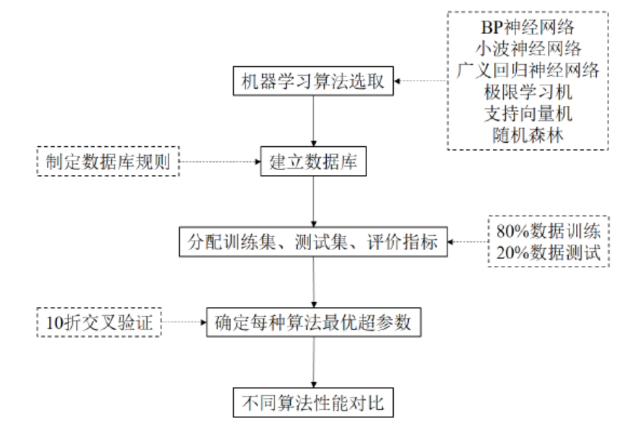
文献阅读
PAPER READING
《基于机器学习算法的盾构掘进地表沉降预测及控制》
——了解机器学习算法在地表沉降的应用
人工神经网络和支持向量机是现阶段被广泛应用于预测盾构掘进引起的地表沉降的两种机器学习算法。文章通过实测数据定量分析了不同参数对沉降的影响并比较了6种机器学习算法在这一问题上的性能差异。
Notes:
论文后半部分我们学习了机器学习算法在地表沉降的应用，了解到利用机器学习算法分析不同参数对沉降影响的流程，文章选取了这六种机器学习算法进行了性能对比。

Slide 10
文献阅读
PAPER READING
《泥水盾构掘进智能分析与决策方法研究与应用》
——了解智能分析模型的作用：
泥水盾构岩机映射模型的构建
基于多元约束的泥水盾构掘进参数优化
泥水盾构泥水仓压力预测及智能优化
——涉及的机器学习算法：
随机森林算法（建立岩机映射模型、泥水仓压力预测模型）
GA-NN算法（建立岩机映射模型、泥水仓压力预测模型）
网格搜索算法（掘进参数优化、泥水仓压力优化）
粒子群优化算法（掘进参数优化、泥水仓压力优化）
Notes:
之后我们阅读了《》，对于本系统应用的优化算法有了详细了解，智能分析模型主要用于三部分工作，分别是…，…，…，涉及的机器学习算法有…，GA-NN（基于遗传算法的神经网络模型）…，

Slide 11
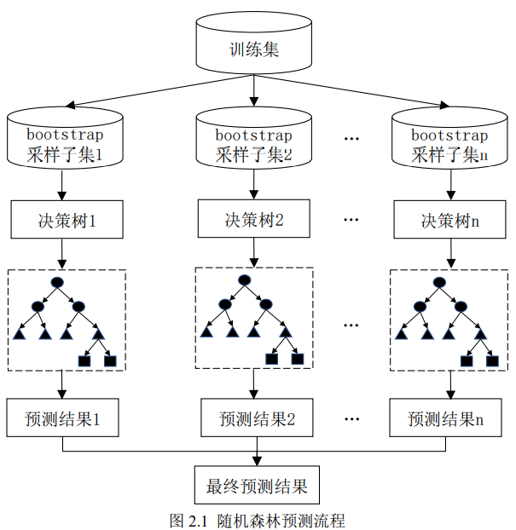
算法介绍
Algorithm Introduction
随机森林算法
随机森林算法是一种由多个独立的决策树组成的机器学习算法，通过自助法（bootstrap）重采样技术，从原始训练样本集 N 中有放回地重复随机抽取 k 个样本生成新的训练样本集合，然后根据这些样本集生成 k 个决策树组成随机森林，最终分类回归结果由这 k 个决策树汇总而成。
Notes:
第一个随机森林算法。它每次从原始训练样本集中，有放回地重复随机抽取样本，生成训练样本集合，然后根据这些样本集生成的决策树组成随机森林，汇总得到最终分类回归结果。在本项目中用于用于建立岩机映射模型、泥水仓压力预测模型。

Slide 12
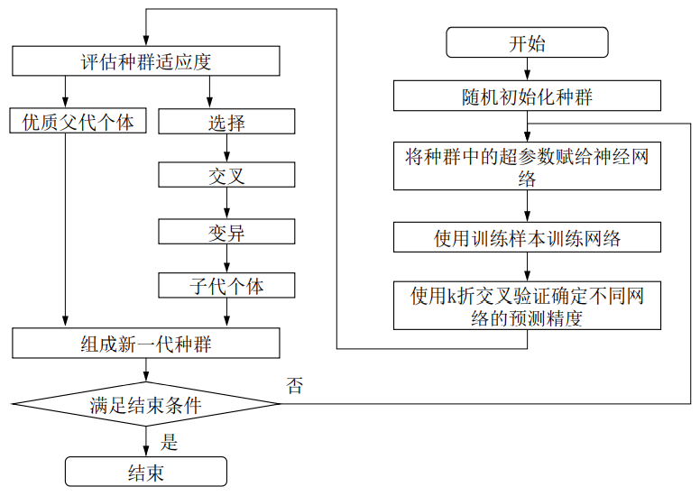
算法介绍
Algorithm Introduction
GA-NN（基于遗传算法的神经网络模型）算法
遗传算法GA 把问题编码为染色体，再利用迭代的方式进行选择、交叉以及变异等运算来交换种群中染色体的信息，最终生成符合优化目标的个体。
深度神经网络开始只是对神经网络的权重随机赋值，随着网络处理的样本越来越多，权重值向正确的方向逐步微调，将这种循环重复足够多的次数得到的权重值可以使损失函数最小，即为训练好的神经网络。
Notes:
第二个是GA-NN（基于遗传算法的神经网络模型）算法，这种算法既利用了遗传算法中，迭代的方式进行选择、交叉、变异得到符合优化目标的个体。
又结合了神经网络算法从连续的层中进行学习，每次根据训练样本修正神经网络的权重得到损失最小的神经网络。
在本项目中用于建立岩机映射模型、泥水仓压力预测模型。

Slide 13
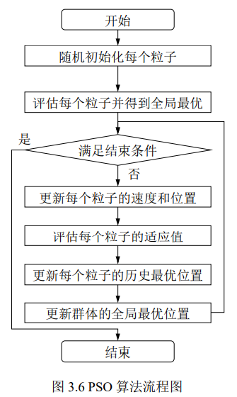
算法介绍
Algorithm Introduction
PSO（粒子群优化算法）
PSO 初始化为一群随机粒子，每个粒子在每个位置的速度和位置根据公式进行更新，然后通过迭代找到最优解。
项目中以掘进速度为适应度函数，以贯入度 p 和刀盘转速 n 为优化变量求解不同地层条件下所构建的优化问题。
Notes:
第三个是PSO（粒子群优化算法）

Slide 14
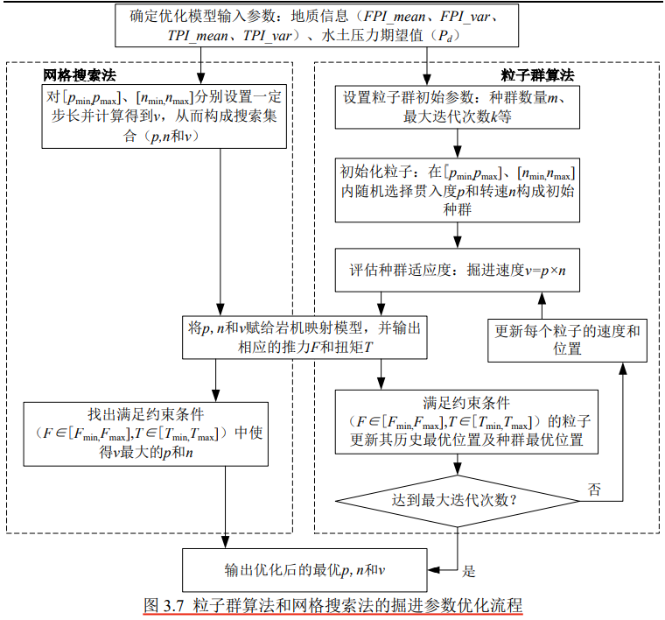
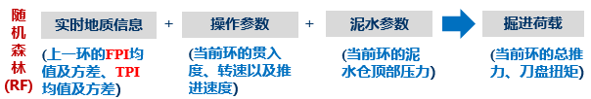
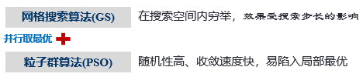
优化模型介绍
Algorithm Introduction
掘进参数优化模型构建
引入粒子群算法（PSO），结合采用随机森林算法构建的泥水盾构岩机映射模型，以掘进速度为适应度函数，以贯入度 p 和刀盘转速 n 为优化变量求解不同地层条件下的优化问题。
Notes:
接下来是对两个主要优化模型的介绍。
第一个是基于实时地质信息与RF-GS-PSO的泥水盾构掘进参数优化模型，
它能够在参数安全调控范围内，通过调节贯入度和转速来降低刀盘磨损并提高掘进速度，
该方法综合考虑了地质信息、操作参数和泥水参数对掘进荷载的影响，
既能减少人为因素的干扰，又能最大限度地提高掘进效率并提供实时的参数调控建议。
网格搜索+粒子群算法的优化分析，使得在贯入度和转速变化时，提供实时的参数预测分析结果更为精确

Slide 15
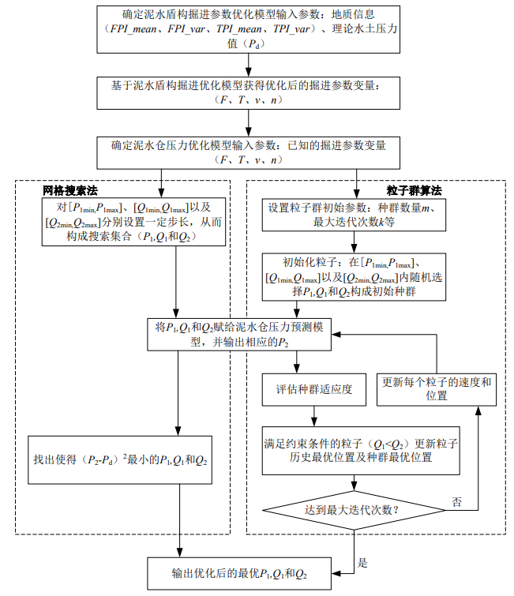
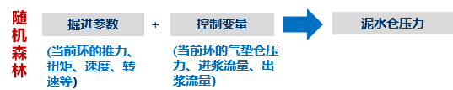
优化模型介绍
Algorithm Introduction
泥水仓压力优化模型的构建
引入粒子群算法（PSO），结合随机森林经过优化超参数后的泥水仓压力预测模型，以泥水仓顶部压力与水土压力期望值之间的差值平方为适应度函数，以气垫仓压力 P1、进浆流量Q1 和排浆流量 Q2 为优化变量求解优化问题。
Notes:
在参数安全调控范围内，通过调节气垫仓压力、进浆流量和出浆流量来保持水泥平衡，进一步提高施工安全。
综合考虑了盾构机掘进参数和直接控制变量对泥水仓压力的影响。
人为因素干扰小。
与上一个优化模型类似，采用网格搜索+粒子群算法的优化分析使得，在气垫仓压力和进出浆流量变化时，对泥水仓压力进行预测分析结果更为精确

Slide 16
3
需求分析
Requirement Analysis
Notes:
下面是我们的需求分析部分

Slide 17
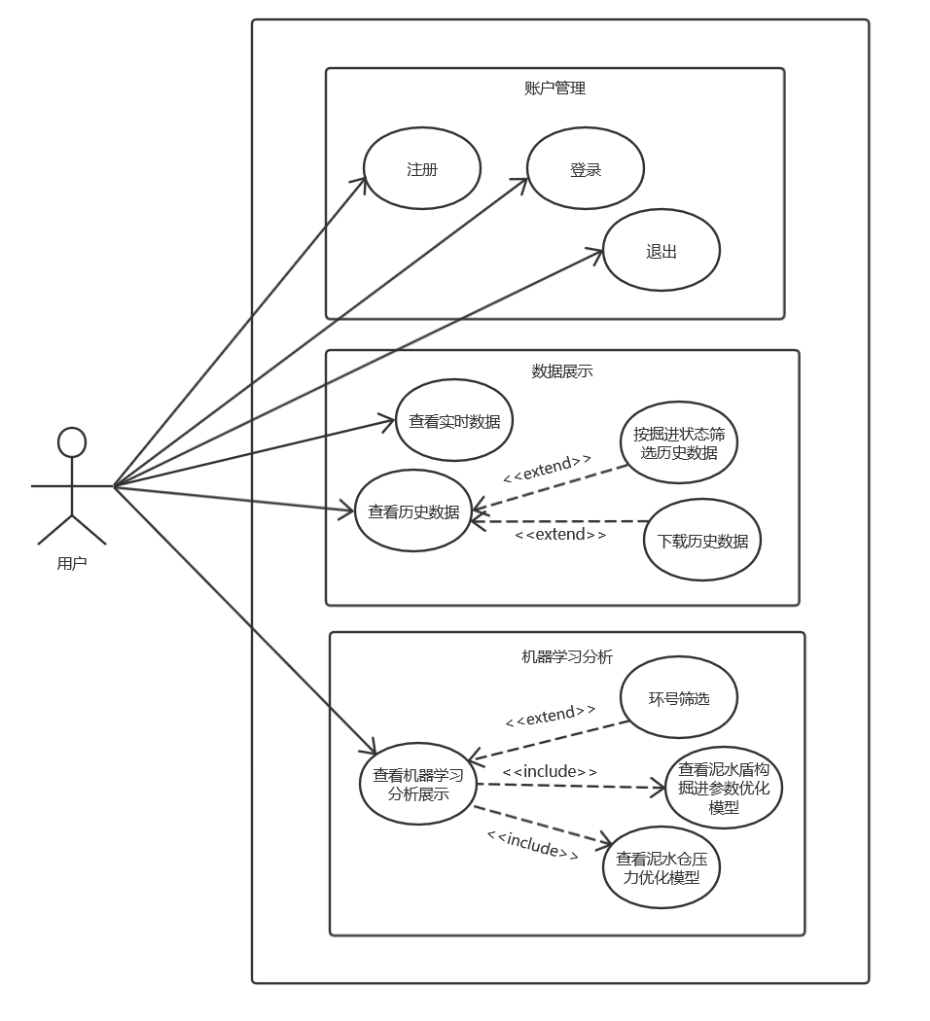
总用例图
Use Case
Notes:
这是我们系统的总用例图，我们的可视化系统一共有三个子系统，分别是用户管理子系统，该子系统完成的用例主要有….三个用例。第二个数据展示子系统主要负责完成….共4个用例。第三个子系统主要完成…四个用例。

Slide 18
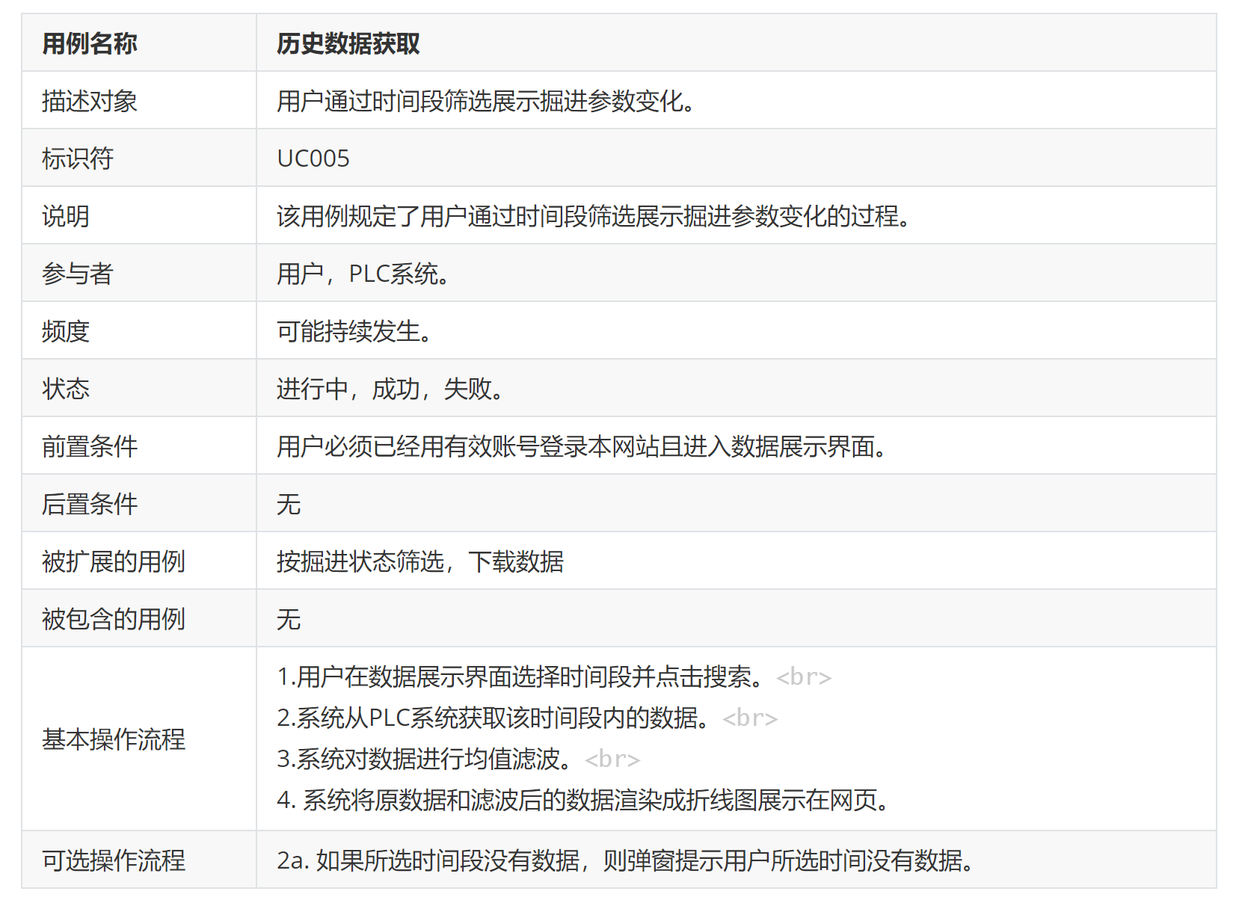
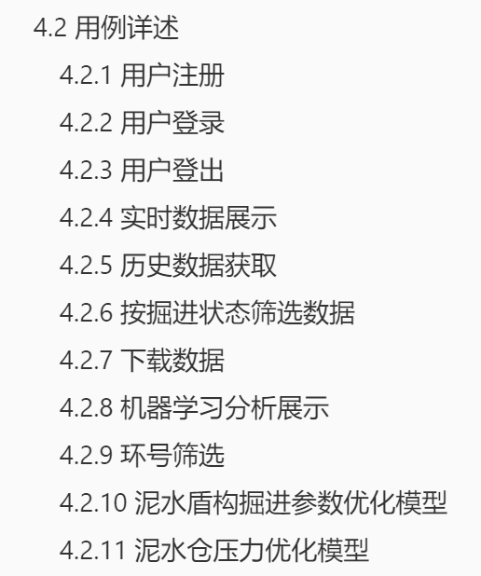
用例规约（以历史掘进数据获取为例）
USE CASE SPECIFICATION
Notes:
那么对于这11个用例，我们每个用例都将其相关信息总结归纳成一张用例表，包括参与者、前置后置条件、操作流程等等。比如ppt上展示的历史数据获取需要用户已登录系统，并扩展了按状态筛选数据和下载数据两个用例，主要流程是用户选择时间，系统拿到时间后向PLC系统请求数据，再展示到界面上。当获取数据异常时会进行可选操作流程进行错误提示。

Slide 19
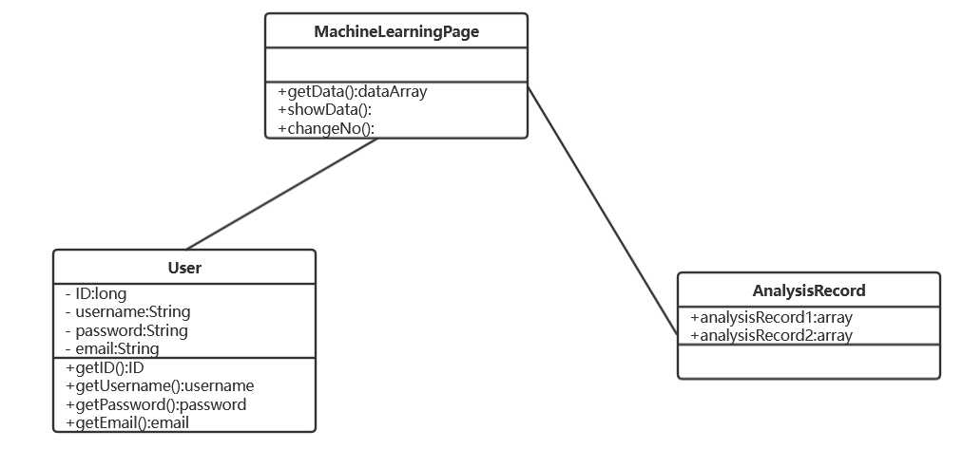
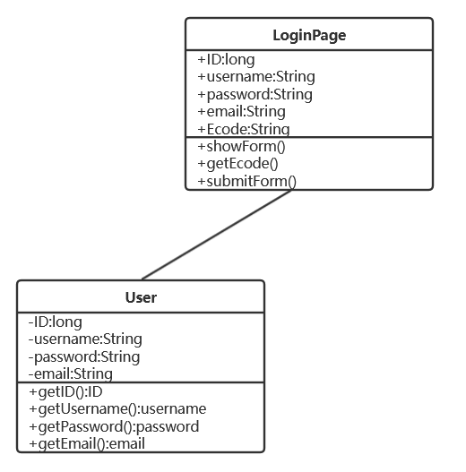
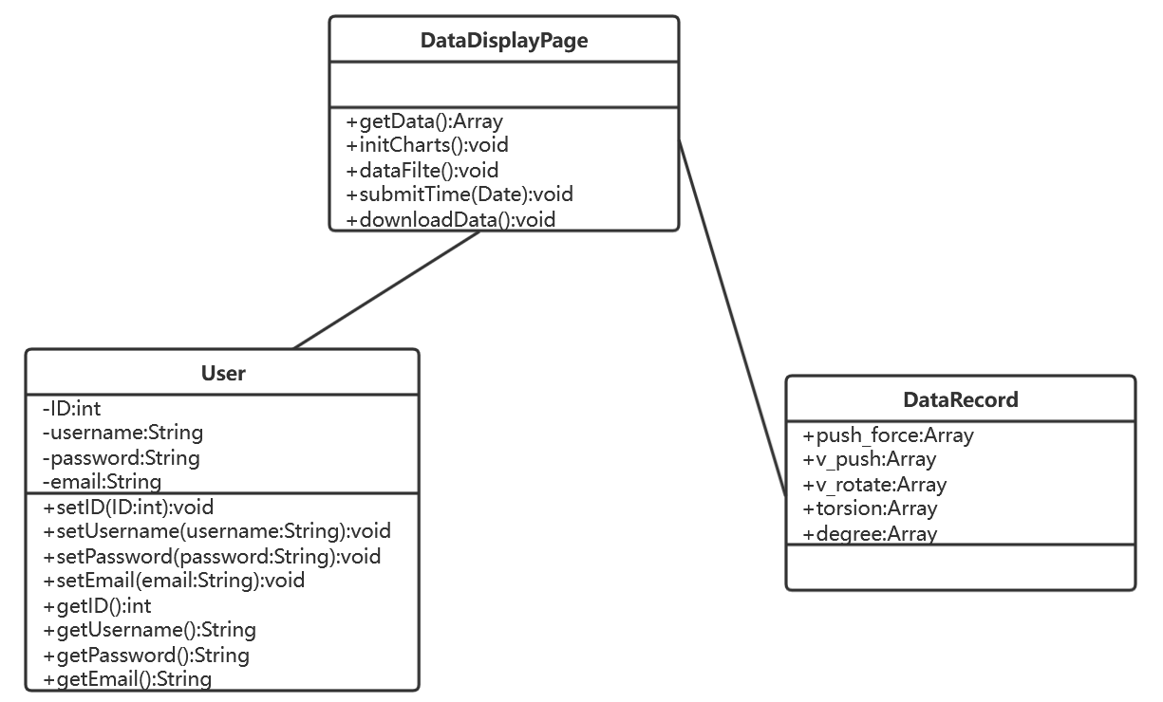
数据建模
CLASS DIAGRAM
Notes:
这张ppt展示的是三个子系统的分析类图。
由于我们主要做前端数据展示因此我们将每个页面也作为类处理，用户管理系统主要由用户和登录界面类交互；
数据展示子系统主要由用户、数据展示界面类、掘进数据三个类协作完成；
机器学习展示界面主要由用户、机器学习界面类、分析记录数据三个类协作完成；

Slide 20
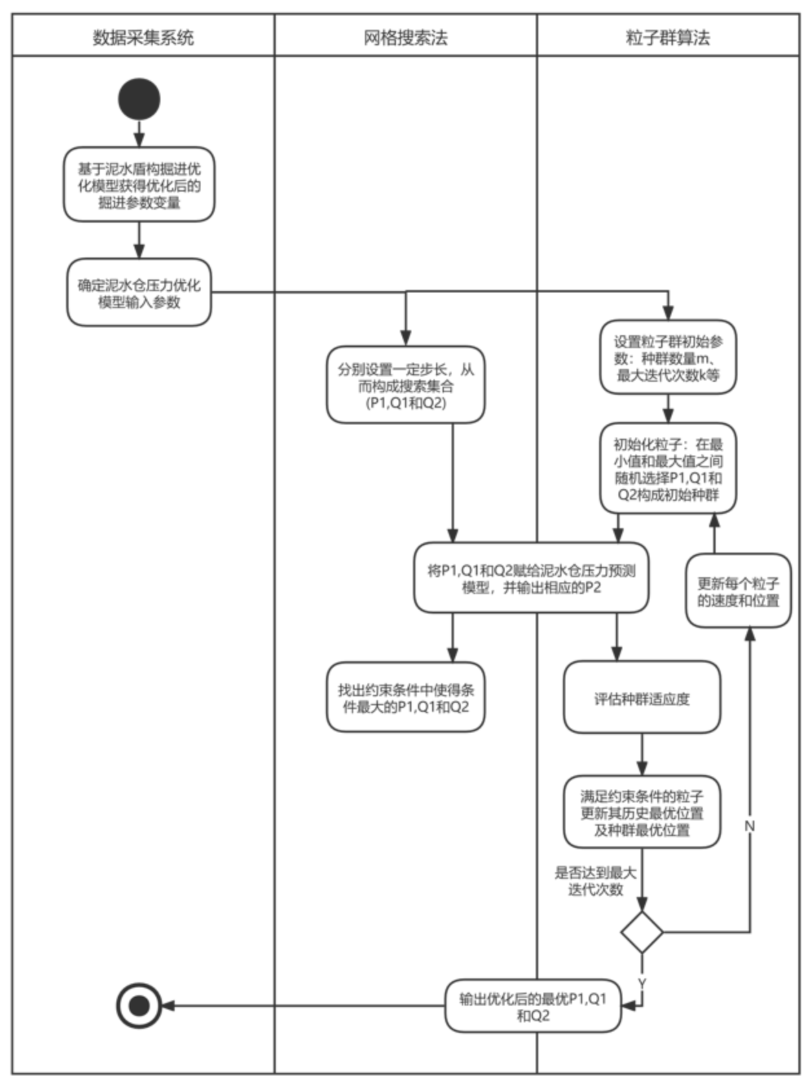
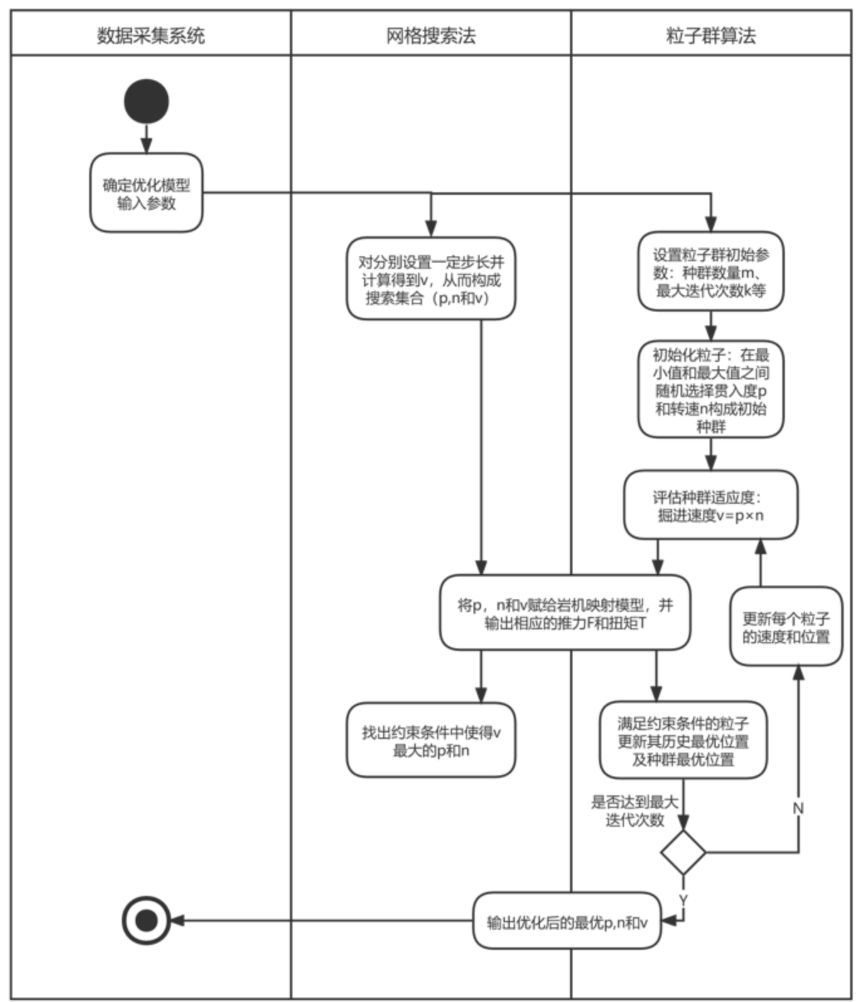
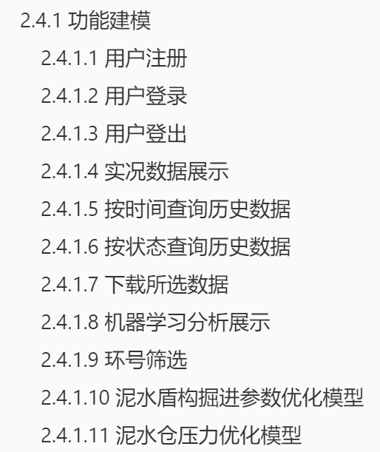
功能建模
ACTIVITY DIAGRAM
Notes:
针对系统的每一个功能我们建立了对应的活动图，ppt上展示的是两个优化模型的时序图，具体流程刚刚李文妍在介绍机器学习原理时已讲过，这里就不再赘述。

Slide 21
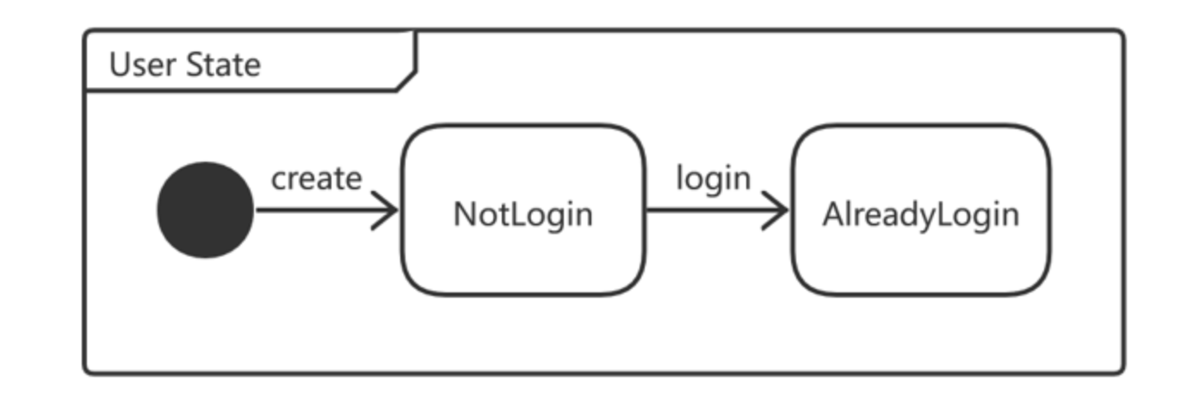
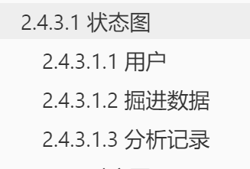
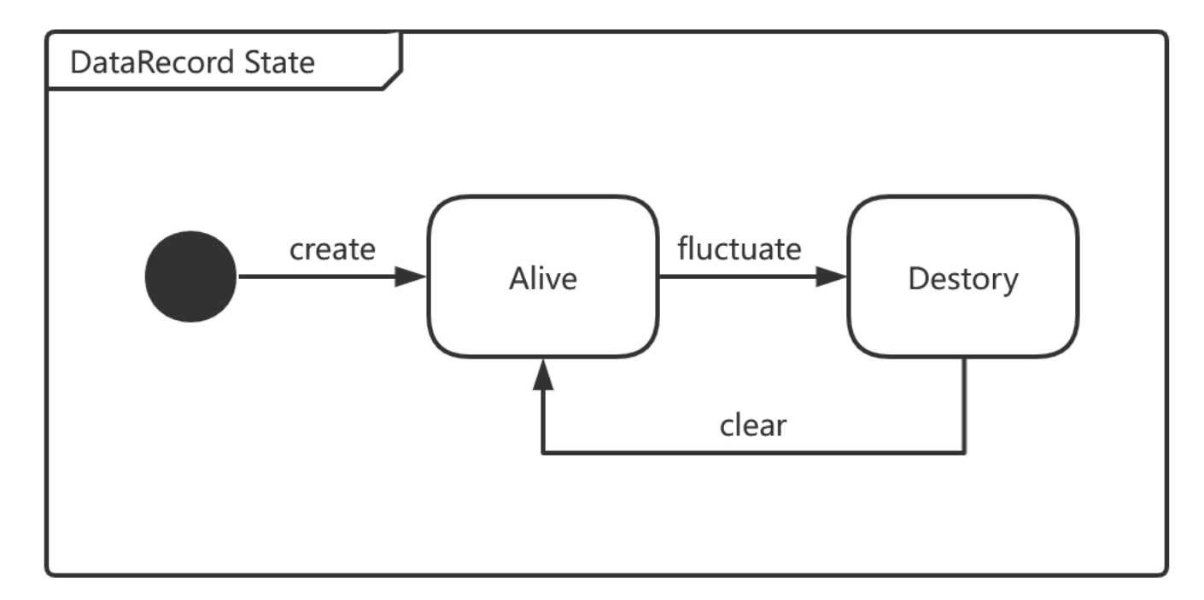
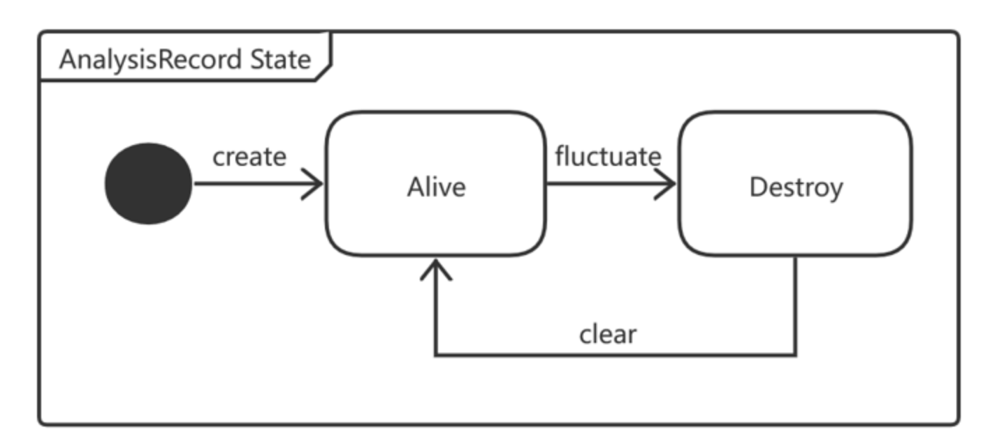
行为建模
STATE DIAGRAM
Notes:
在行为建模的过程中，我们对系统中的实体类，也就是用户，掘进数据，分析记录三个类构建了状态图。例如分析记录结果类，当通过接口获取创建后进入alive状态，当接口不稳定或网络出现波动时候转向destory状态，当界面刷新时候又会重新获取进入alive状态。

Slide 22
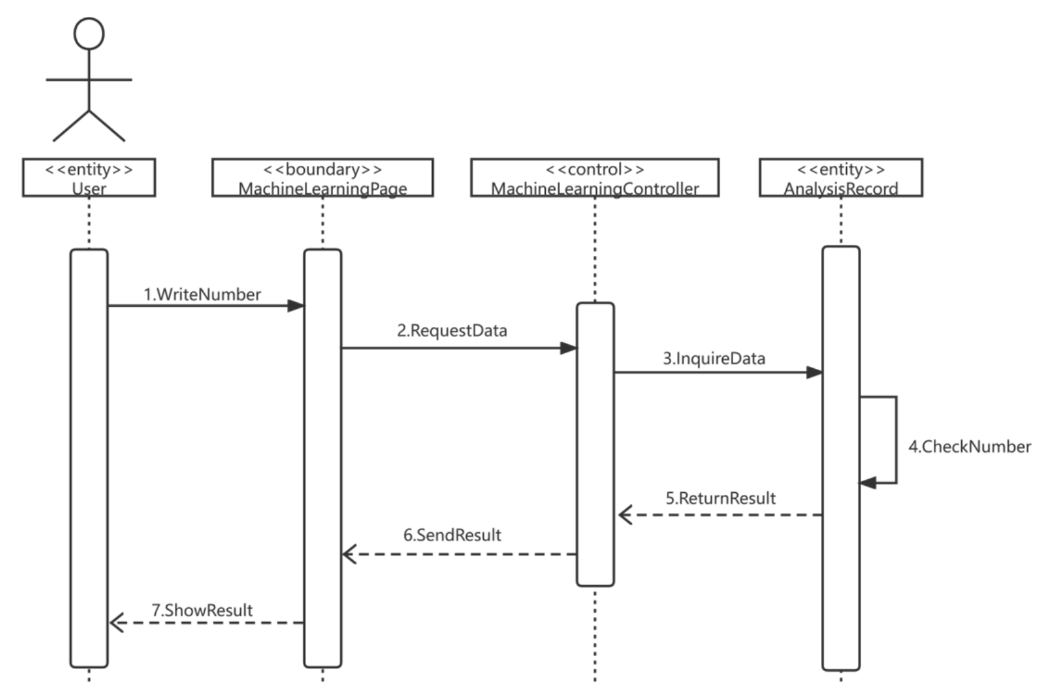
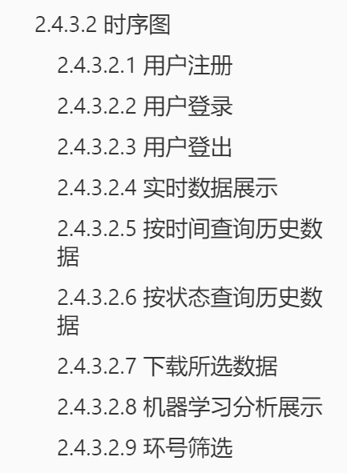
行为建模
SEQUENCE DIAGRAM
Notes:
另外我们对系统中每一个用例的实现过程构建了时序图。PPT上展示的是机器学习界面用户获取分析结果的时序图，用户实体类写入环号，界面类向控制类请求数据，获取到数据实体类后返回结果，最终渲染到界面类上。

Slide 23
4
系统架构与体系结构
The system architecture of our project.

Slide 24
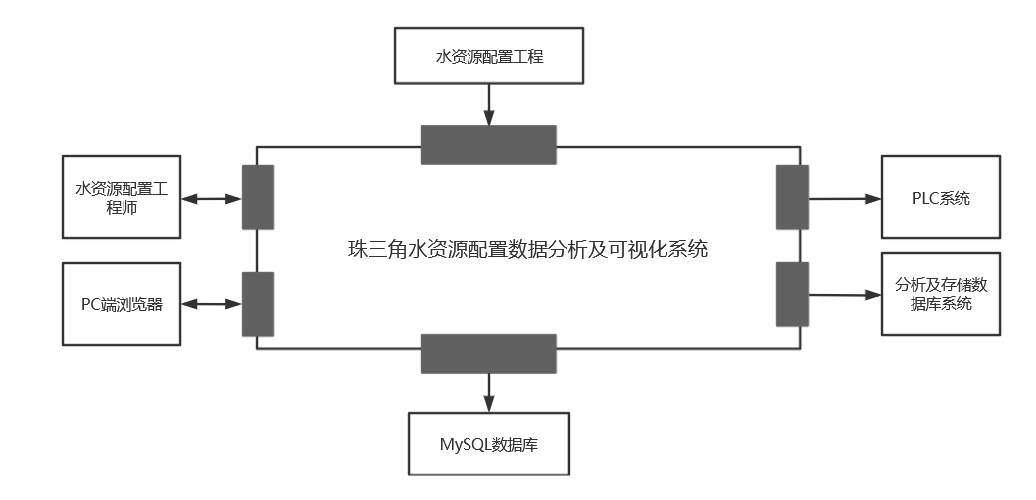
系统环境图
ARCHITECTURAL CONTEXT DIAGRAM
Notes:
这是我们的系统环境图，珠三角水资源配置工程是本可视化系统的上级系统，工程师和浏览器是参与者，PLC系统、分析记录存储数据库系统和MySQL是本项目的下级系统，为本系统的功能提供必要的数据和处理。

Slide 25
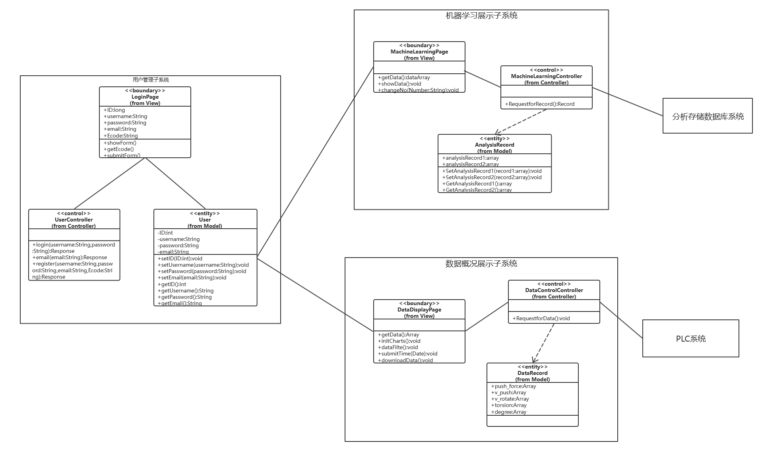
软件体系架构
INTERFACE DISGIN
Notes:
首先是体系结构设计的第一部分，软件体系架构。这里标注了各个子系统内部和子系统之间的交互信息。子系统内部的接口主要是界面类和控制类之间的交互；子系统之间的交互主要是两个展示系统和用户管理系统的交互。

Slide 26
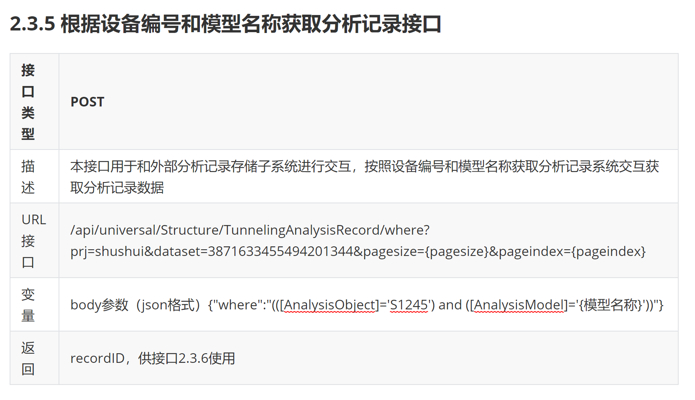
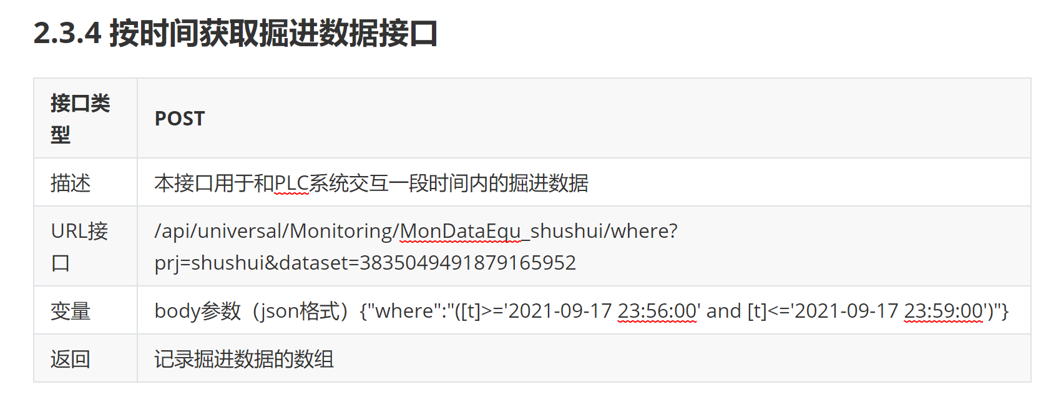
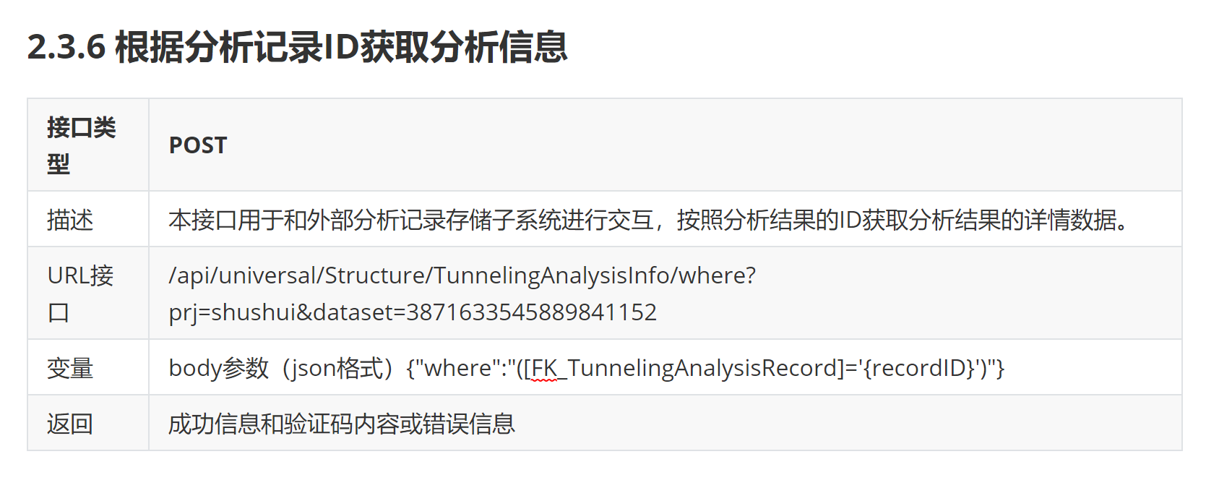
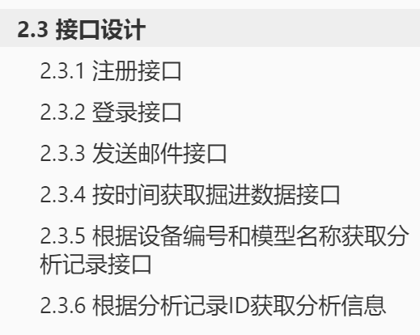
接口设计
INTERFACE DISGIN
Notes:
那么对于第二部分接口设计，我们的项目一共有3个内部接口和3个外部接口。其中内部接口主要完成用户注册登录和邮箱验证码处理。
下面我来介绍一下3个外部接口的功能。那么外部接口主要负责和PLC系统和分析记录存储数据库系统交互。

Slide 27
界面设计
INTERFACE DISGIN
主页
1. 走马灯图片展示
2. 工程文字介绍
登录页面
注册界面
1. 项目LOGO
2. 登录表单
1. 项目LOGO
2. 注册表单
界面设计
数据展示界面
机器学习分析界面
1. 实时数据展示框
2. 历史数据展示框
1. 优化模型介绍
2. 当前环号及两个模型分析结果
3. 分析环号展示列表和筛选框
Notes:
作为系统接口的一部分，我们进行了页面设计，主要有…五个界面。下面我来分别展示介绍。

Slide 28
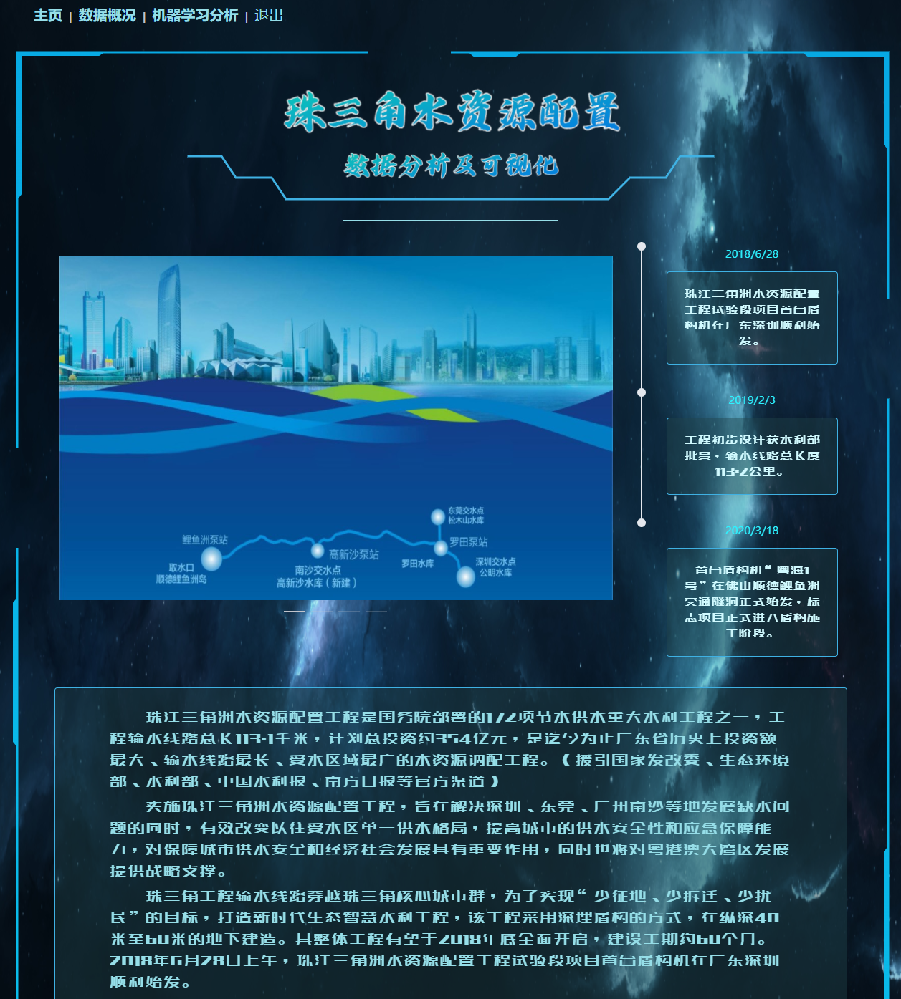
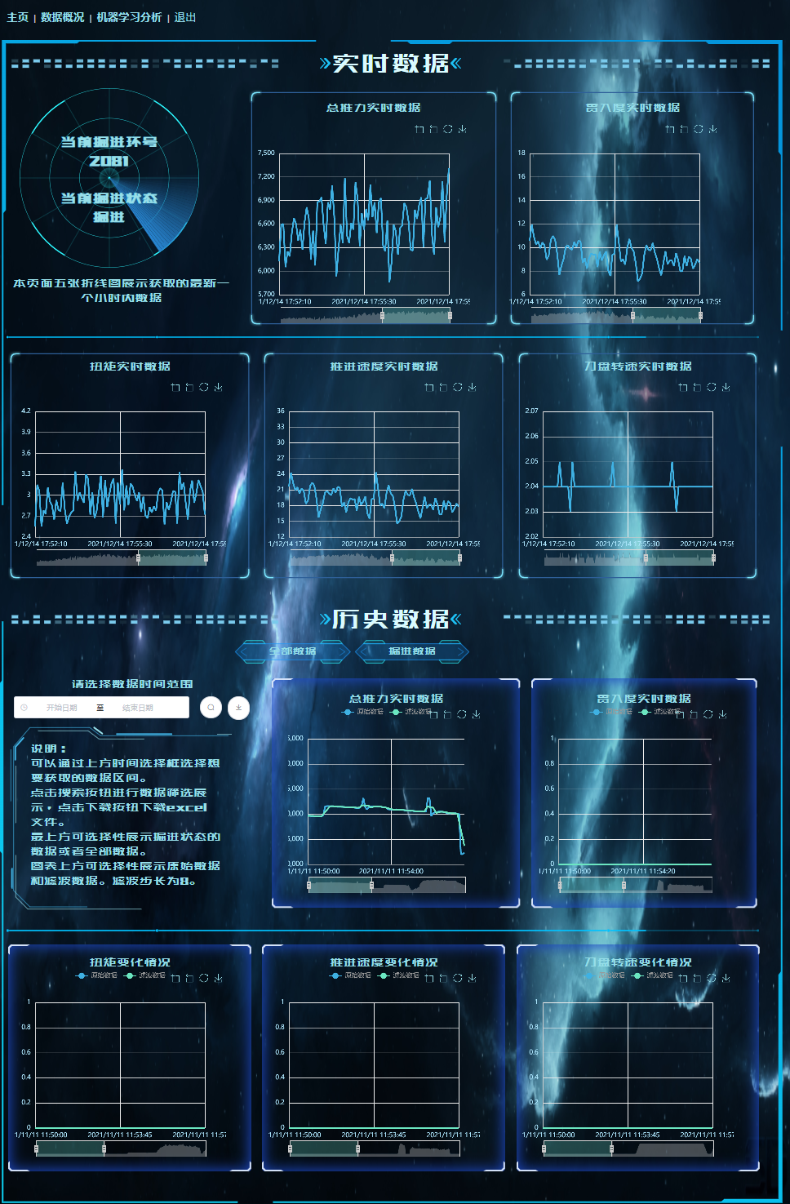
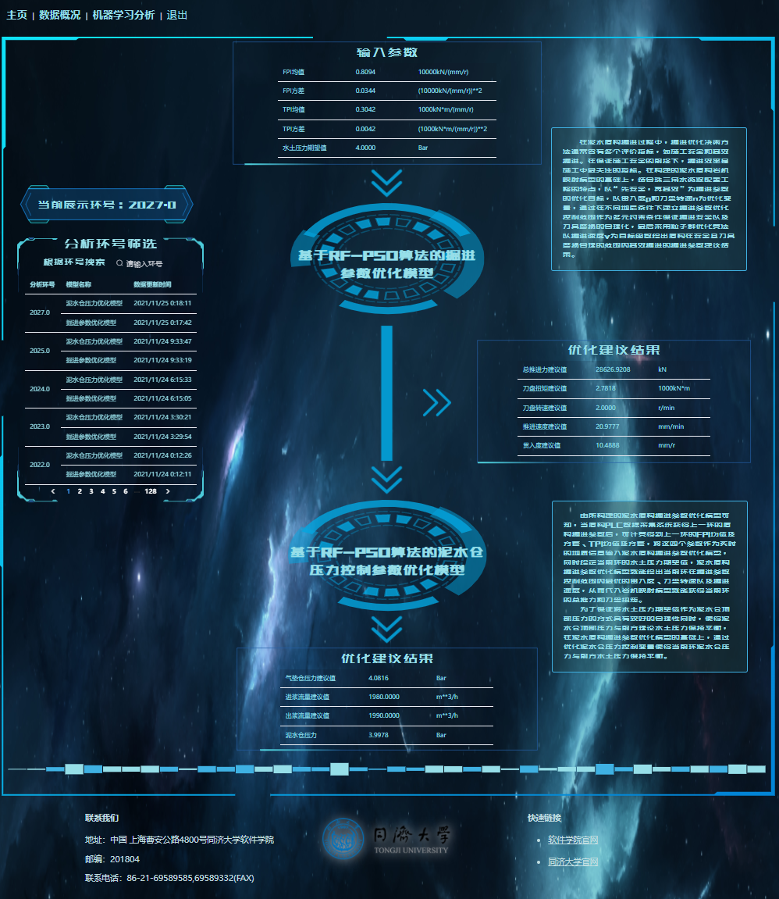
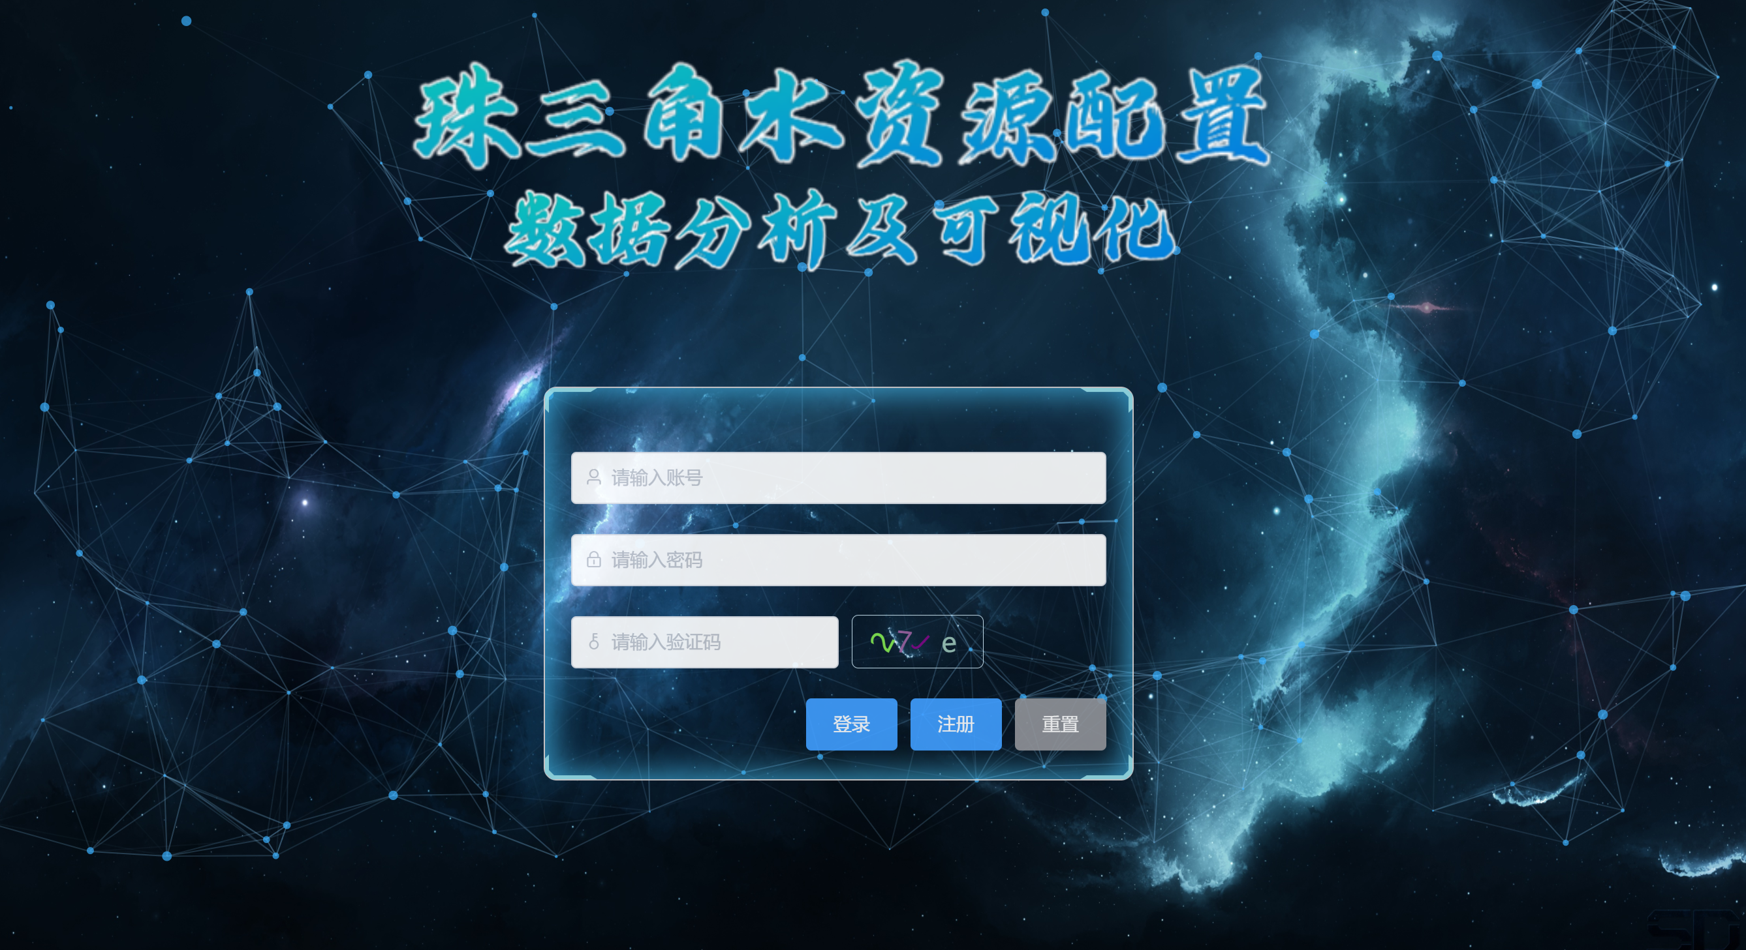
界面设计
Interface
主页
1. 走马灯图片展示
2. 工程文字介绍
登录页面
注册界面
1. 项目LOGO
2. 登录表单
1. 项目LOGO
2. 注册表单
界面设计
数据展示界面
机器学习分析界面
1. 实时数据展示框
2. 历史数据展示框
1. 优化模型介绍
2. 当前环号及两个模型分析结果
3. 分析环号展示列表和筛选框

Slide 29
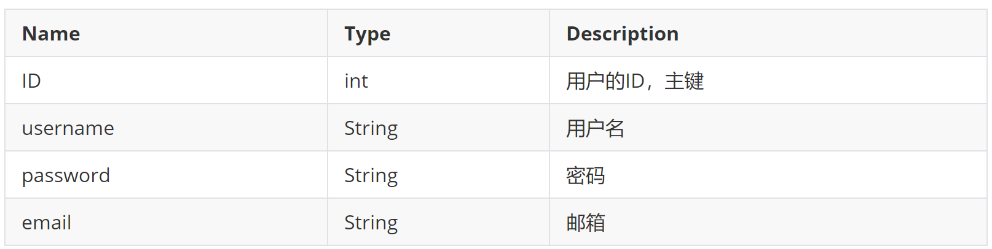
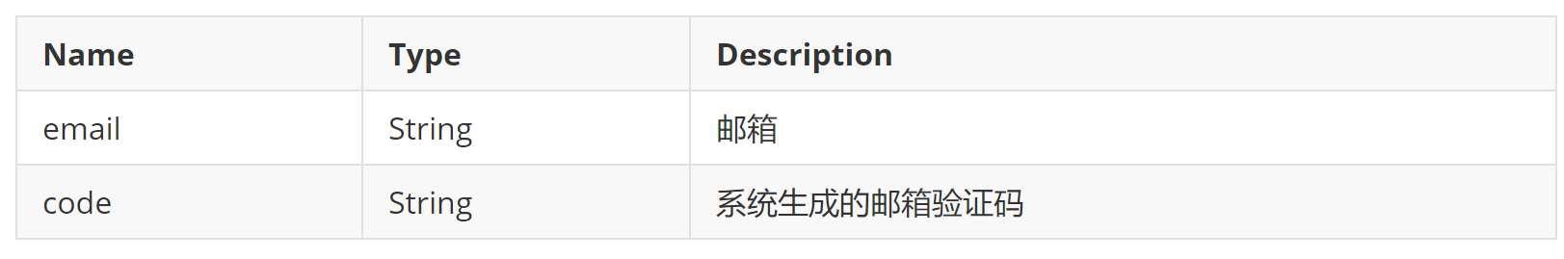
数据库类设计
INTERFACE DISGIN
Notes:
第三部分数据库设计和数据字典设计。由于本可视化项目主要的工作在于前端展示，因此我们内部的数据库仅负责维护用户信息。以上是我们数据库的两张与用户相关的表。

Slide 30
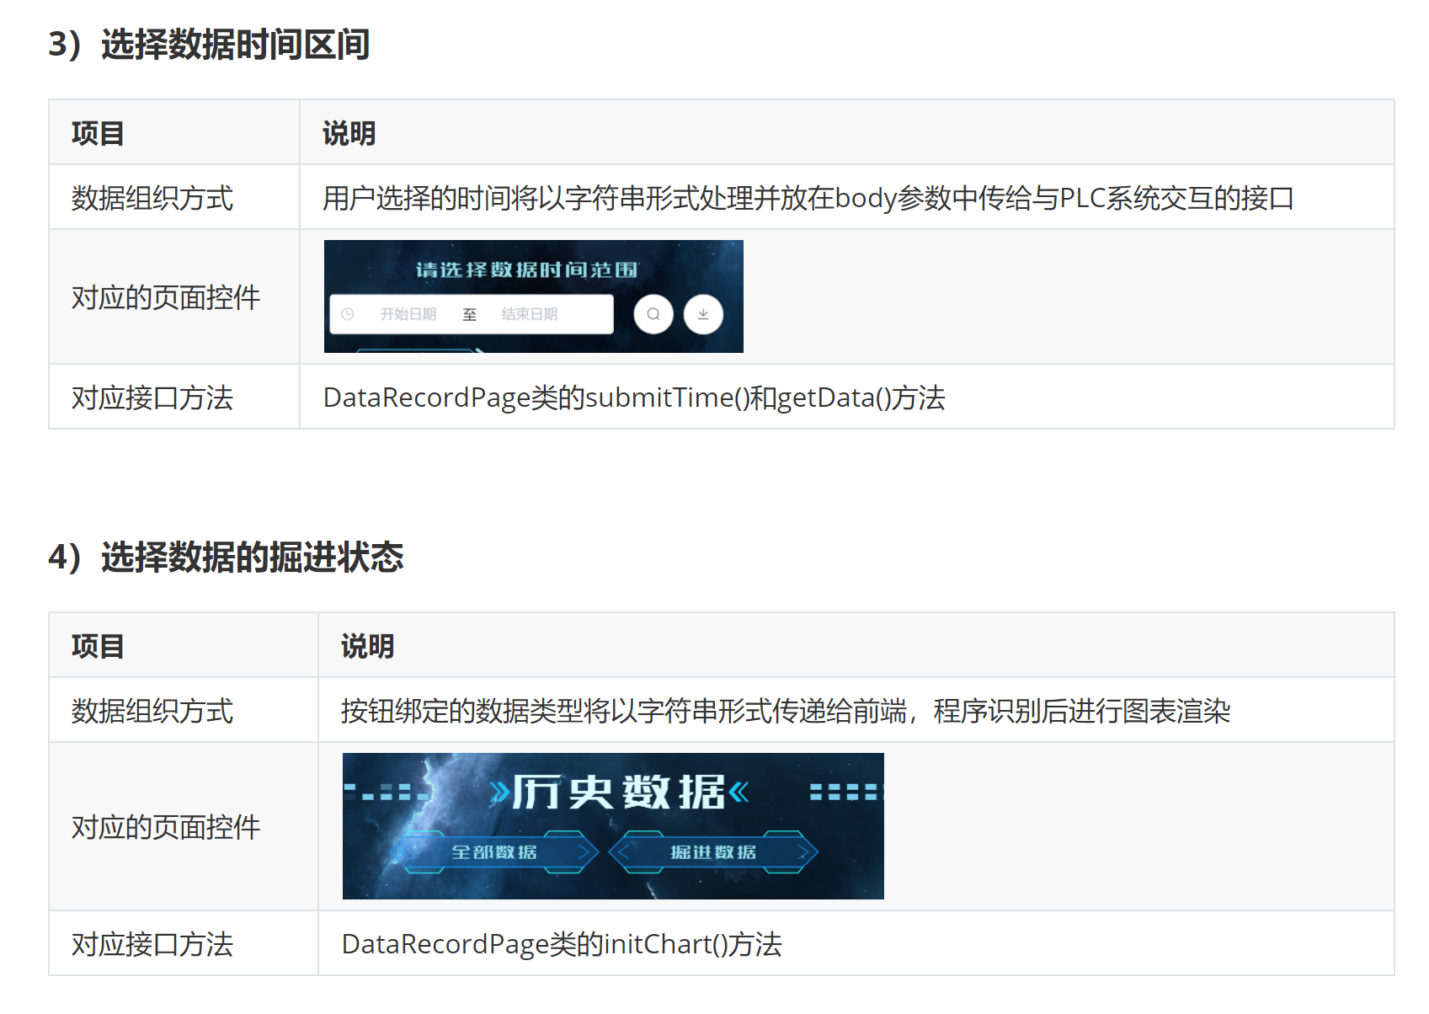
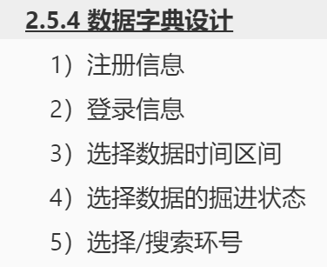
数据字典设计
INTERFACE DISGIN
Notes:
我们的页面主要有五处数据字典的设计，分别是….。我们每一个数据字典都有对应的控件和接口方法。

Slide 31
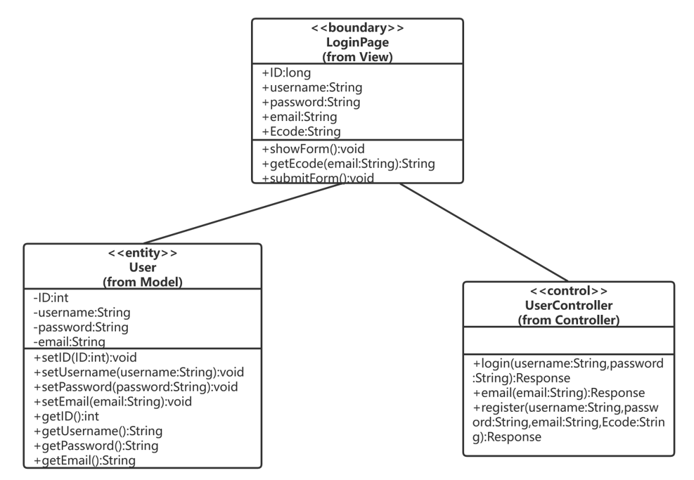
细化之后的类图
CLASS DIAGRAM
以账号管理为例：
Notes:
在详细设计的我们对类图进行了细化和迭代，以账号管理为例，User类用于存储用户的个人信息，包括四个属性、四个get输出接口、四个set输入接口，提供获取用户基本信息的方法。LoginPage边界类是登陆注册界面，用于实现用户实体与Controller层的交互，包括五个属性和三个接口。UserController类是与数据库交互实现与用户相关的接口，包括注册，登录等。

Slide 32
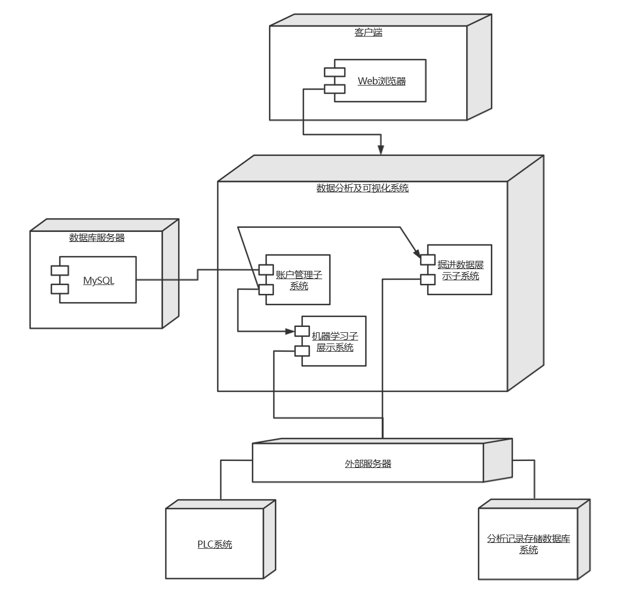
系统部署图
SYSTEM DEPLOYMENT DIAGRAM
Notes:
在详细设计归约中我们也完成了系统部署图，共六个节点，其中可视化系统由三个子系统组件组成，不同节点之间通过规定的接口互相访问，

Slide 33
5
团队合作
How does our team work together？
Notes:
接下来介绍团队协作的过程

Slide 34
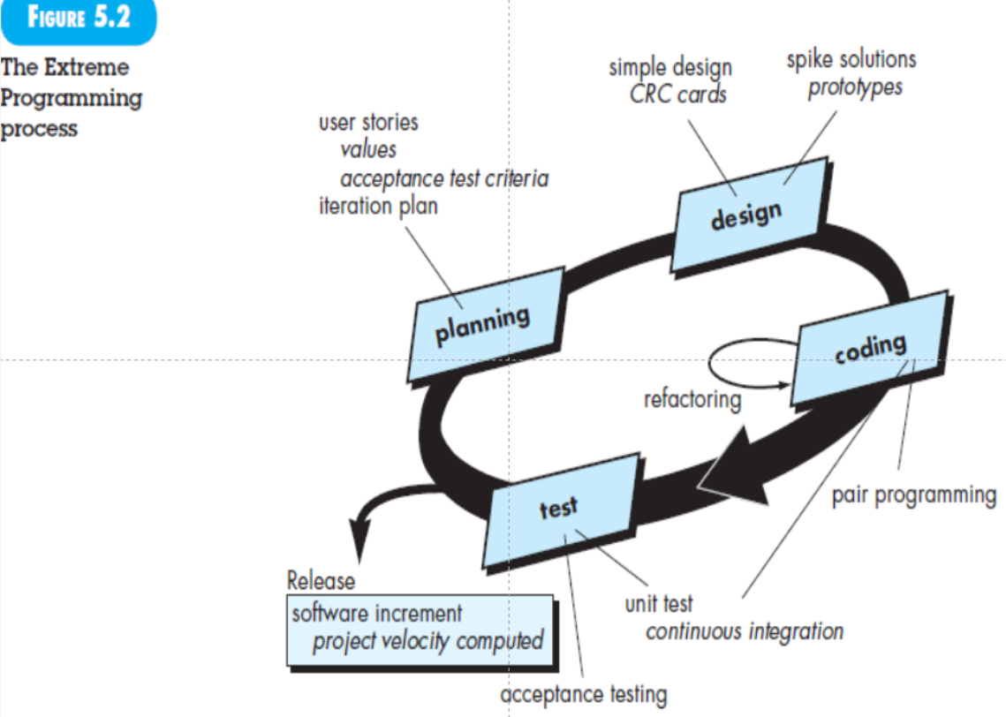
极限编程
我们应用了敏捷开发完成整个开发过程
EXTREME PROGRAMNING
策划：倾听用户故事 设计：提取类，抽象子系统，明确调用关系 编码：Pair Programming 测试：客户验收测试
Notes:
我们使用了敏捷开发中的极限编程中的一些原则和方法完成了整个开发过程。我们以1-2周为一个迭代周期，我们首先会和学姐开会讨论，决议本轮迭代目标。接着进行初步设计和编码。编写完成后我们回去找学姐进行一个简单的验收测试，并确定下一轮的迭代目标。

Slide 35
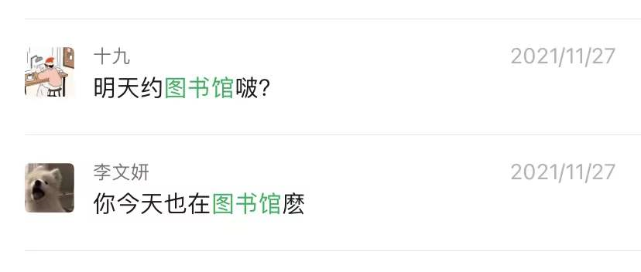

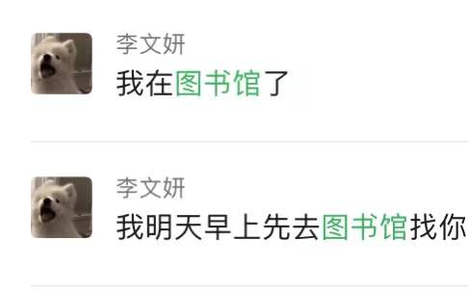
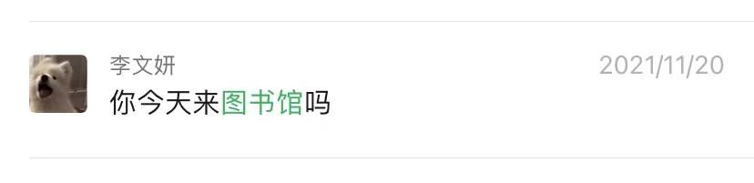
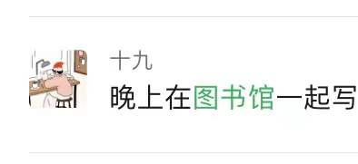
结对编程
PAIR PROGRAMING
我们每周进行一次冲刺(Sprint)以确定本周的开发方向, 然后通过组会的方式解决项目开发中遇到的问题。Sprint结束时, 会产出一个最小化, 可发布(运行)的产品, 然后进入下一轮的Sprint过程, 直到软件开发结束。
Notes:
由于我们小组只有两个人，因此我们在一些逻辑相对复杂的代码编写的时候采用了结对编程的形式，ppt上展示的是我们约着结对编程的部分聊天记录和一张照片记录。

Slide 36
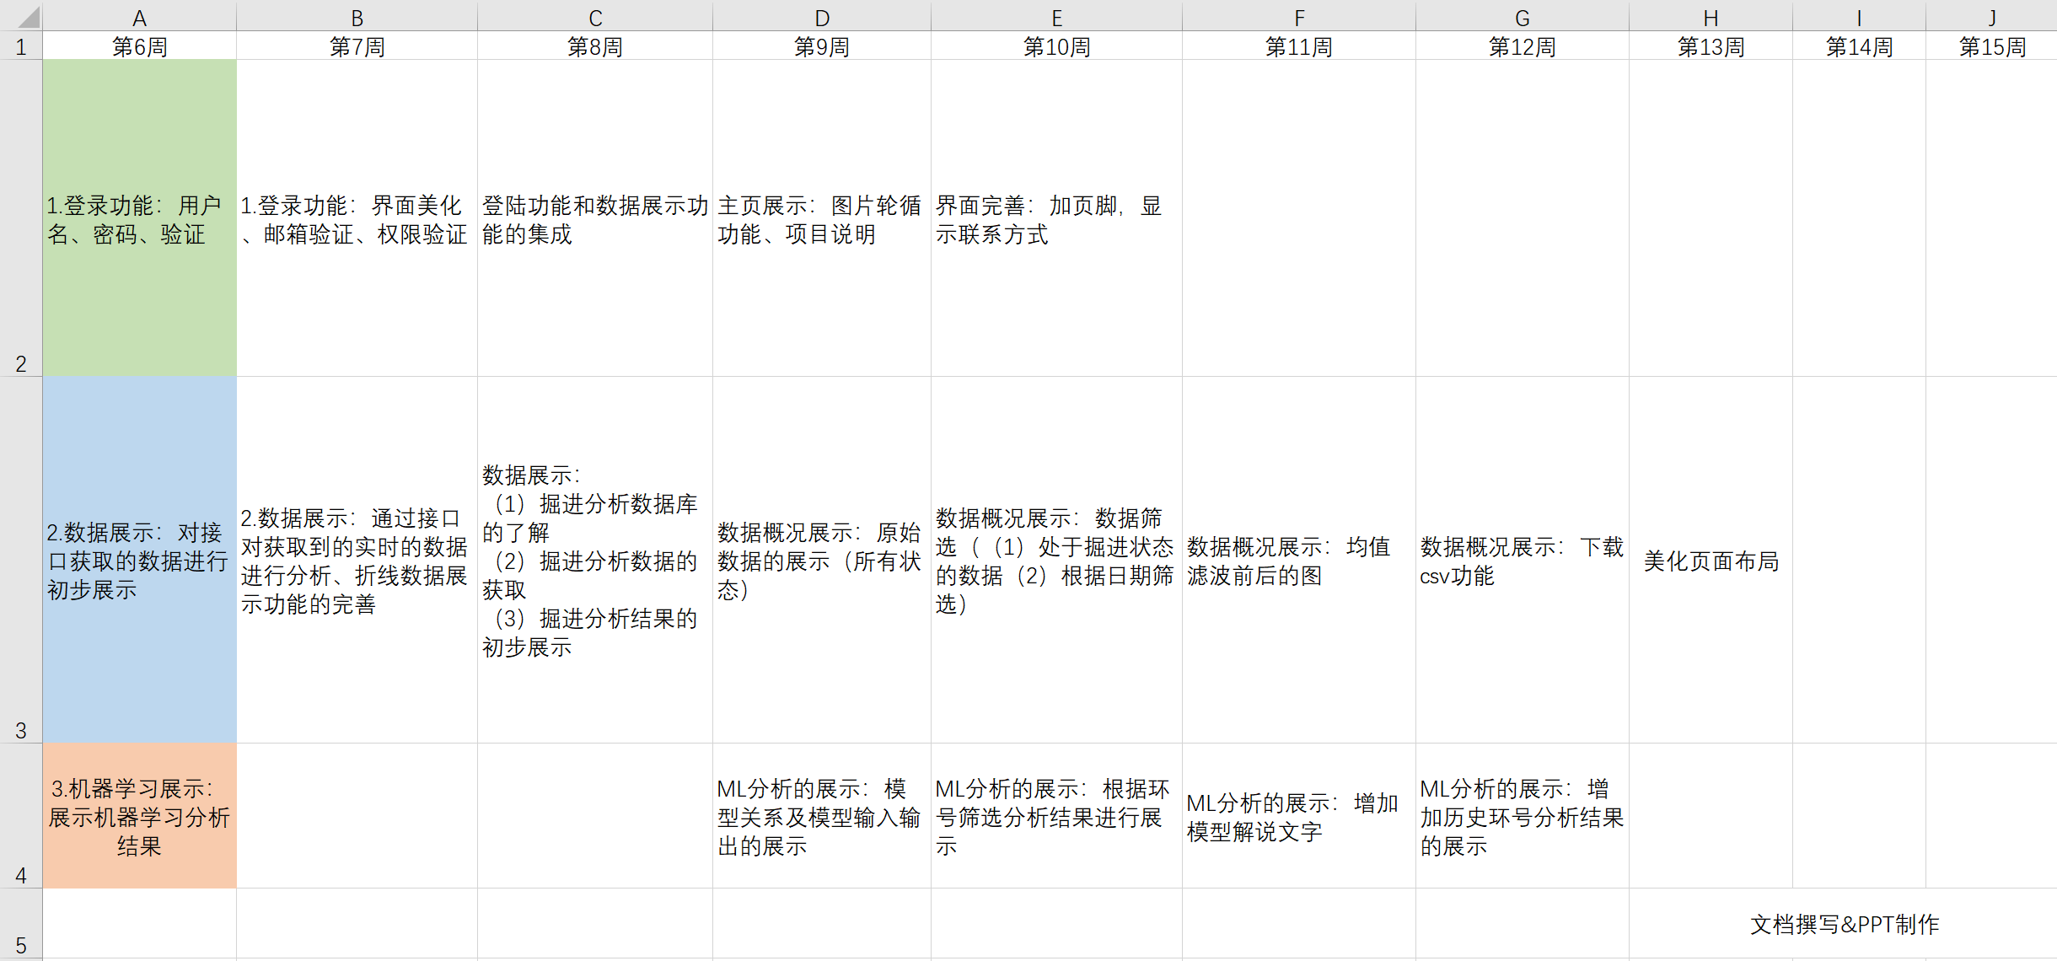
项目甘特图
Gantt chart
我们每周进行一次冲刺(Sprint)以确定本周的开发方向, 然后通过组会的方式解决项目开发中遇到的问题。Sprint结束时, 会产出一个最小化, 可发布(运行)的产品, 然后进入下一轮的Sprint过程, 直到软件开发结束。
Notes:
这是我们的项目甘特图，我们从第六周开始进行工作，第七周发布了一个最小可运行的可视化展示，仅包括掘进分析数据和登录注册功能。接下来我们几乎每周都有明确开发方向进行敏捷开发，约在12/13周完成了本项目。

Slide 37


代码托管
USING GITHUB
小组使用GIT仓库托管我们的代码。
共计70+ 次commit
Notes:
我们使用git来对我们的代码进行版本控制，利用github进行代码托管。上面是我们的github项目主页截图，可以看到我们小组两人一共完成了七十多次commit。这是部分commit的截图

Slide 38



团队交流
TEAM COMMUNICATION
●在项目开发中如果碰到了问题或者困难，我们会收集这些问题，在每一次周会上统一咨询学姐。如果容易解决我们会通过微信群讨论解决。
Notes:
在敏捷开发的过程中，我们会及时保持联系，交流解决困难，简单的问题提供微信群沟通，表述困难的问题我们则会在每一次评审会议中讨论解决。

Slide 39
4
原型展示
What will our program look like?

Slide 40
感谢聆听！
指导：张双俐
小组成员：李文妍 杨晶

